Slide 1
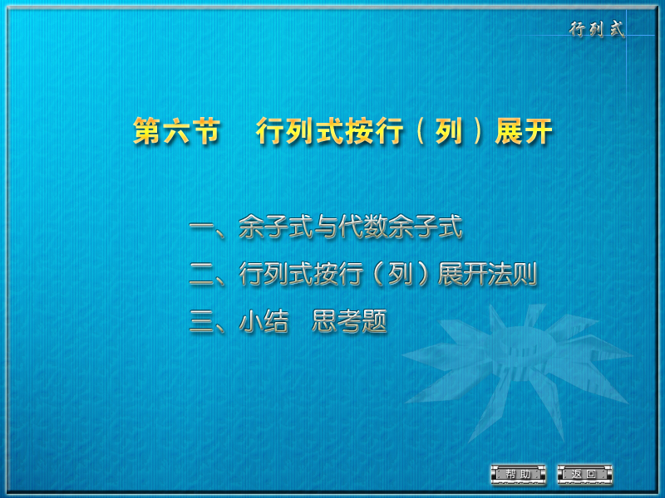
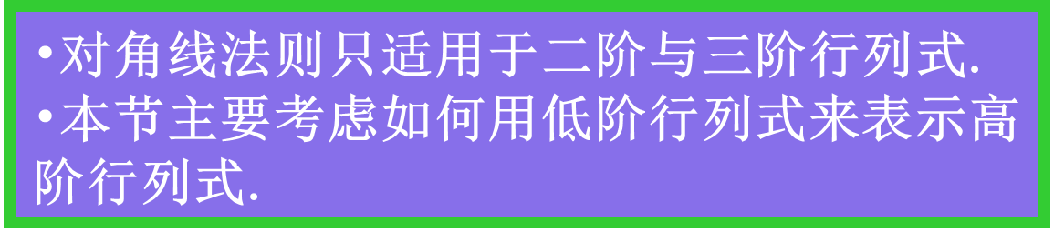

Slide 2
一、余子式与代数余子式
例如
思考题 任意一个行列式是否都可以用较低阶的行列式表示？
三阶行列式可以用二阶行列式表示

Slide 3
在 阶行列式中，把元素 所在的第 行和第 列划去后，留下来的 阶行列式叫做元素 的余子式，记作
叫做元素 的代数余子式．
例如

Slide 4
结论 因为行标和列标可唯一标识行列式的元素，所以行列
式中每一个元素都分别对应着一个余子式和一个代数余子式.

Slide 5
引理 一个 阶行列式，如果其中第 行所有元素除 外都为零，那末这行列式等于 与它的代数余子式的乘积，即 ．
例如

Slide 6
证
当 位于第一行第一列时,
即有
（根据P.14例10的结论）
又
从而
再证一般情形,
此时

Slide 7
我们以4阶行列式为例.
思考题：能否以 代替上述两次行变换？

Slide 8
思考题：能否以 代替上述两次行变换？
答：不能.

Slide 9
被调换到第1行，第1列

Slide 10
得

Slide 11
得

Slide 13
中的余子式

Slide 14
于是有
故得

Slide 15
二、行列式按行（列）展开法则
定理３ 行列式等于它的任一行（列）的各元素与其对应的代数余子式乘积之和，即
证

Slide 17
例1

Slide 19
例2
证明范德蒙德(Vandermonde)行列式
证
用数学归纳法

Slide 21
n-1阶范德蒙德行列式

Slide 22
推论 行列式任一行（列）的元素与另一行（列）的对应元素的代数余子式乘积之和等于零，即
证

Slide 23
相同
同理

Slide 24
关于代数余子式的重要性质

Slide 25
例３ 计算行列式
解
按第一行展开，得

Slide 26
例４ 计算行列式
解

Slide 28
三、小结
1. 行列式按行（列）展开法则是把高阶行列式的计算化为低阶行列式计算的重要工具.

Slide 29
思考题
求第一行各元素的代数余子式之和

Slide 30
思考题解答
解
第一行各元素的代数余子式之和可以表示成

Slide 31
例 设 , 的 元的余子式和
代数余子式依次记作 和 ，求
及
分析 利用

Slide 32
解

Slide 34
思考题

Slide 35
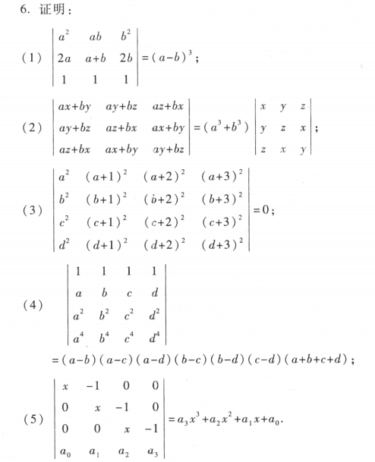

Slide 36
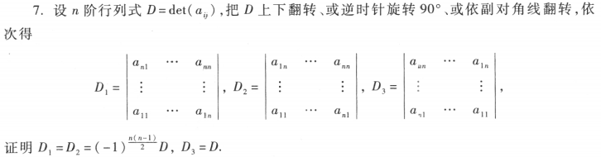

Slide 37
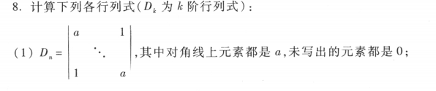
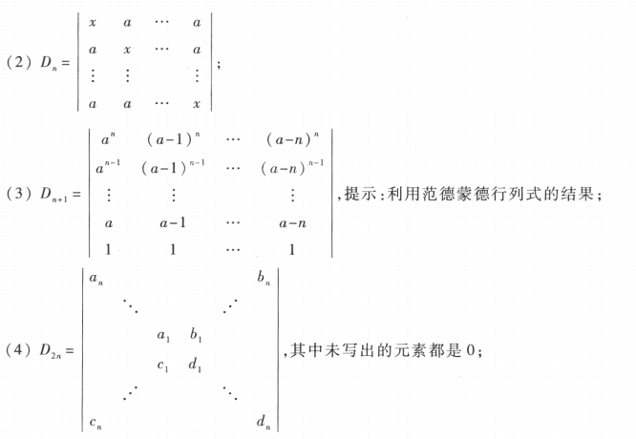

Slide 38
